Slide 1
DESERCIÓN DE EMPLEADOS
Juan Camilo Ceballos Arias
Santiago Aristizábal Toro
Diana Catalina Velásquez Gaviria

Slide 2
CONTENIDO
Descripción del Problema
Ficha técnica
metodología
Modelado
Resultados
Conclusiones

Slide 3

Descripción del problema
Predecir la probabilidad de deserción de empleados, aplicando las metodologías y modelos de aprendizaje automático estudiados en el curso de Estadística Multivariada.

Slide 4

Ficha técnica
DATOS: IBM HR Analytics Employee Attrition. Open Database
FUENTE: KAGGLE
REGISTROS: 1470
VARIABLES: 31
VARIABLE RESPUESTA: ATTRITION

Slide 5
Metodología
Entendimiento de los datos
Separación y estandarización de los datos
Selección de Variables
Modelado
Balanceo de muestra
Selección de modelos
Conclusiones

Slide 6
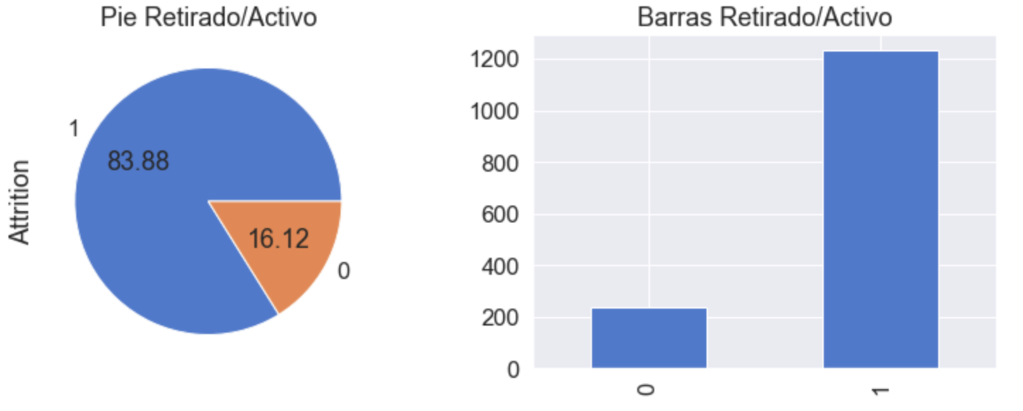
1.Entendimiento de los datos
Variable respuesta
Variables numéricas
Variables Categóricas
Son en total 14 variables: 'Age','DailyRate', 'DistanceFromHome', 'MonthlyIncome', 'HourlyRate', 'PercentSalaryHike', 'TotalWorkingYears', 'MonthlyRate', 'TrainingTimesLastYear', 'YearsAtCompany', 'YearsInCurrentRole', 'YearsSinceLastPromotion', 'YearsWithCurrManager', 'NumCompaniesWorked'
Son en total 16 variables
'BusinessTravel', 'Department', 'Education', 'EducationField', 'EnvironmentSatisfaction', 'Gender', 'JobInvolvement', 'JobLevel', 'JobRole', 'JobSatisfaction', 'MaritalStatus', 'OverTime', 'PerformanceRating', 'RelationshipSatisfaction', 'StockOptionLevel', 'WorkLifeBalance'
El 16.12% de los empleados ha dejado la compañía, lo cual corresponde a 237 empleados y el 83.88% permanece en ella equivalente a 1233 empleados.

Slide 7
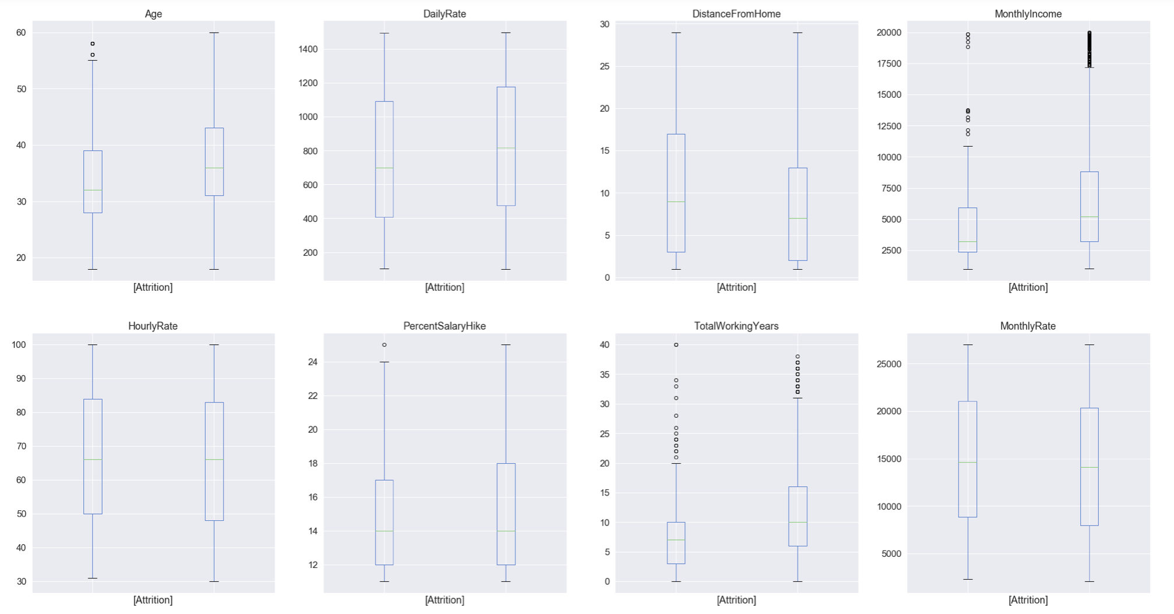
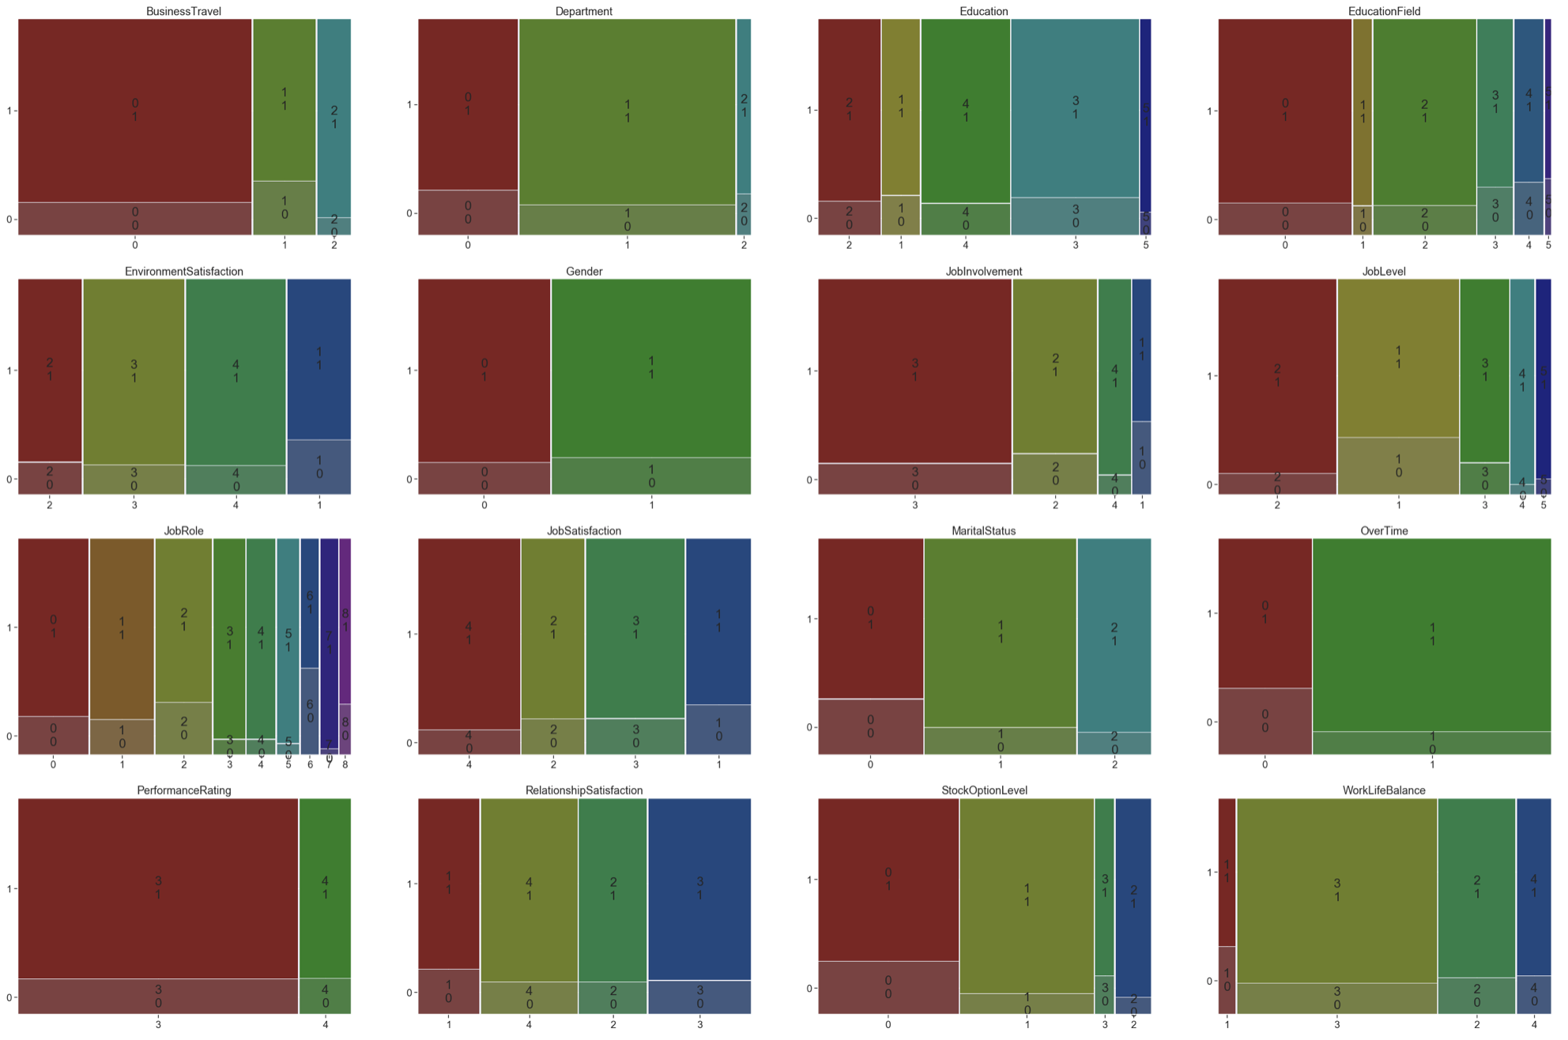
1.Entendimiento de los datos
Variables numéricas:
Variables categóricas
Boxplot compartivos vs attrition
Histogramas
Correlación
Mosaic plots vs attrition
Tablas de contingencia

Slide 8
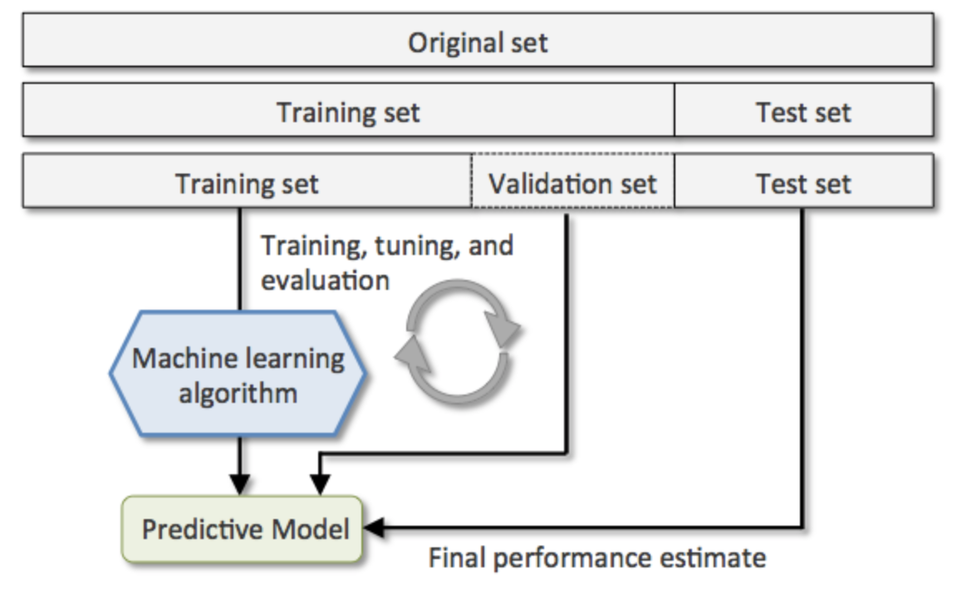
2 .Separación de los datos
3 . Selección de variables
Train: 60%
Test: 20%
Validación: 20%
Lasso: 44 variables de 51
RFECV: 32 variables de 51
Luego de realizar One Hot Encoding a las variables categóricas se queda con un total de 51 características.
4 . Modelado
Regresión Logística, Gradient Boosting, Árbol de Decisión, Máquina de Soporte Vectorial, Random Forest, KNN, Gaussian Process, Red Neuronal FeedForward.
Estos modelos se corrieron realizando cross validation, con k = 5 y variando algunos hiperparámetros en cada uno con un gridsearch.
Luego de realizar la partición de los datos, se estandarizó el conjunto de train y se aplicó a los conjuntos de test y validación

Slide 9
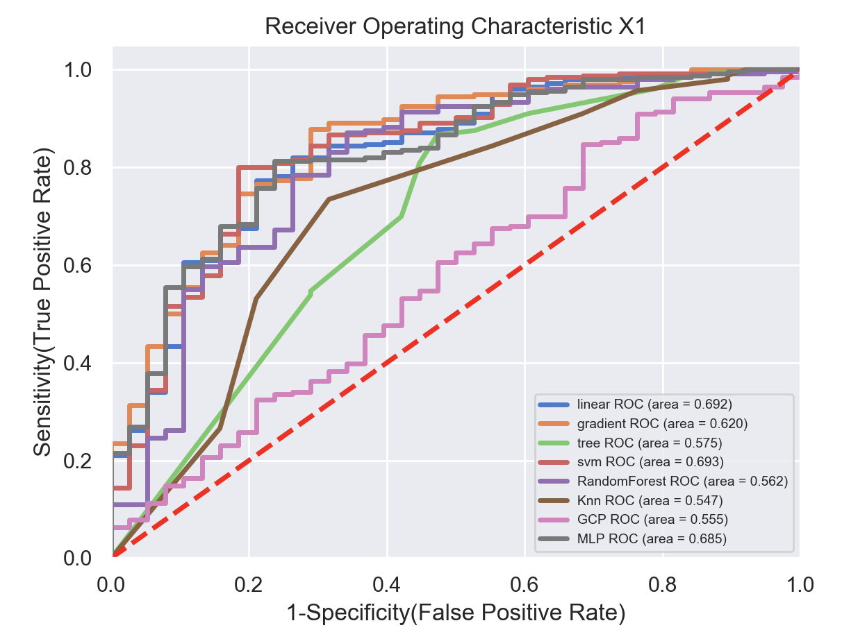
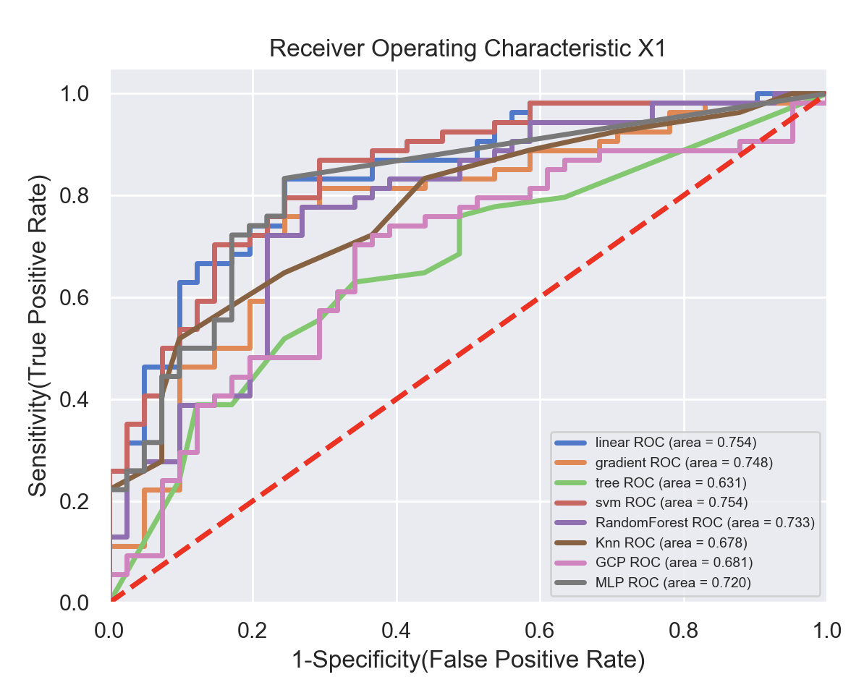
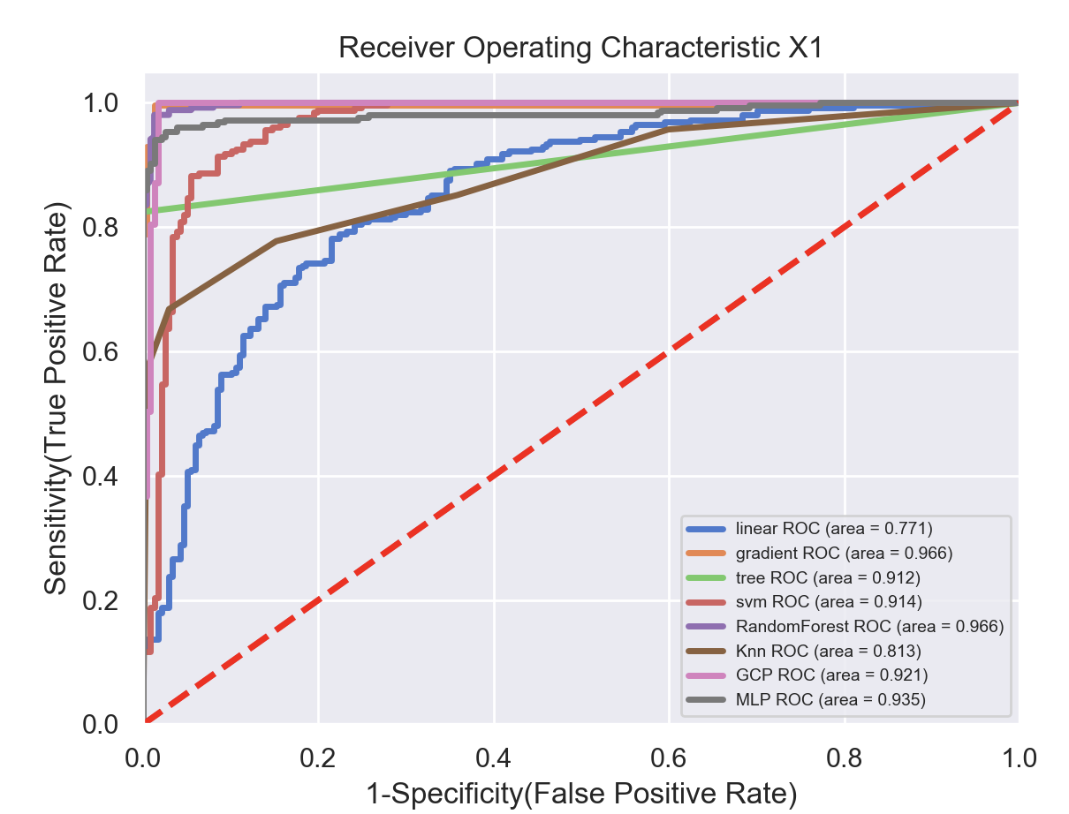
5 . Balanceo de Muestra
Modelo | AUC sin Balanceo de clases | AUC con aumento de minoría | AUC con dismunución de mayoría
Regresión logística | 0.692 | 0.771 | 0.754
Gradient Boosting | 0.601 | 0.966 | 0.748
Árbol de decisión | 0.575 | 0.912 | 0.631
Máquina de soporte vectorial | 0.693 | 0.914 | 0.754
Bosque aleatorio | 0.562 | 0.966 | 0.733
K vecinos más cercanos | 0.547 | 0.813 | 0.678
Proceso Gausiano | 0.555 | 0.921 | 0.681
MLP | 0.69 | 0.935 | 0.72
OverSampling
UnderSampling
Distribución en ambos 50% - 50%. Remuestreo

Slide 10
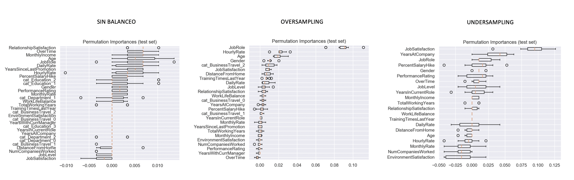
6. Selección de modelos
Permutation Importance
Luego de comparar los modelos y entender la importancia de las características en cada método usado, con y sin balanceo, se concluye que tanto el Random Forest como el Gradient Boosting presentan el mejor resultado cuando se balancean las clases aumentando la minoría. Se observa buena capacidad de generalización y un muy buen ajuste.
7.Conclusiones:
Random Forest
Gradient Boosting

Slide 11

GRACIAS…

